Slide 1

XPlanner
为你的大学生活设计的可扩展日程表
同睿哲 李琥 汪喆昊 贾兴国

Slide 2
01
产品定位和价值
02
项目设计
目 录
contents
03
关键技术
04
项目特色
05
经验与教训

Slide 3
Part
01
产品定位和价值

Slide 4



产品定位和价值
主要面向在校大学生，面前限于交大用户（拥有JAccount账号）
依附于微信平台，即用即取、即停即关的轻量级的微信小程序
核心为日程管理，但远不止与日程管理
它还有：①无缝对接的日程识别功能
②及时的通知爬取功能
③贴心的饮食分析、运动计划推荐

Slide 5
产品定位和价值
01
三大类软件
时间管理软件：Forest、专注、iHour
日程提醒软件：火箭闹钟、怪物闹钟
日程管理软件：超级课程表、Pendo、日事清、MyWeek
解决市面上现有日程管理软件存在的问题
02
用户针对性差、产品定位太过宽泛
03
核心功能基础、无法解决高度特化的需求

Slide 6
产品定位和价值
全栈式日程
解决方案
轻量却无 所不能
为大学生用户提供从登陆、课程信息考试信息导入、日程管理的全面服务
依托与可扩展的设计架构，针对不同的用户需求一一消灭！

Slide 7
Part
02
项目设计

Slide 8
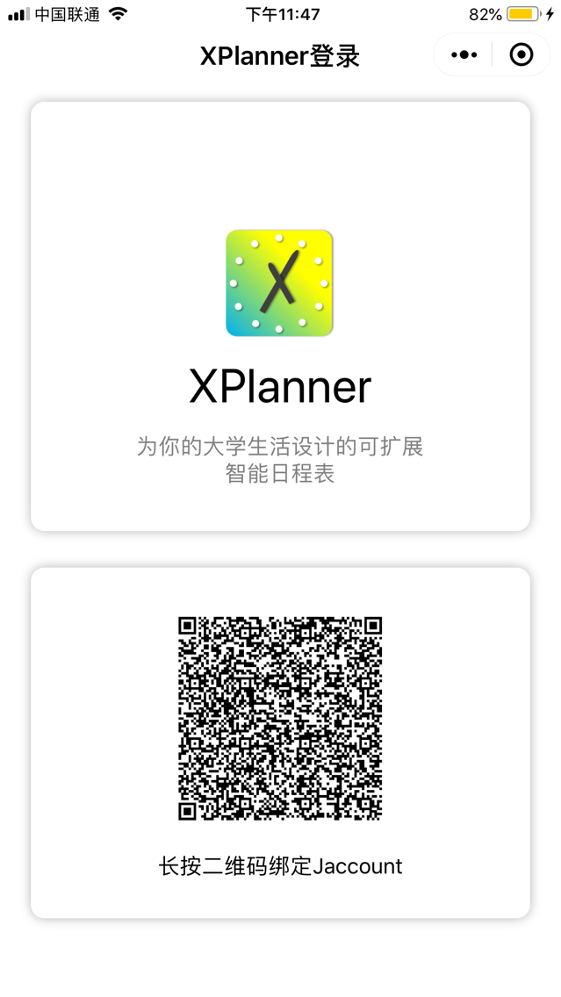
项目设计-用户认证与权限管理体系
JAccount一键登录
扫码绑定JAccount与XPlanner，一次扫码，永久轻松
自动导入课程表与考试信息，你的日程，尽在掌握
SpringSecurity作为安全管理框架
控制Authentication与Access Control
防范常见的CSRF与CORS攻击
细粒度进行API访问权限控制

Slide 9
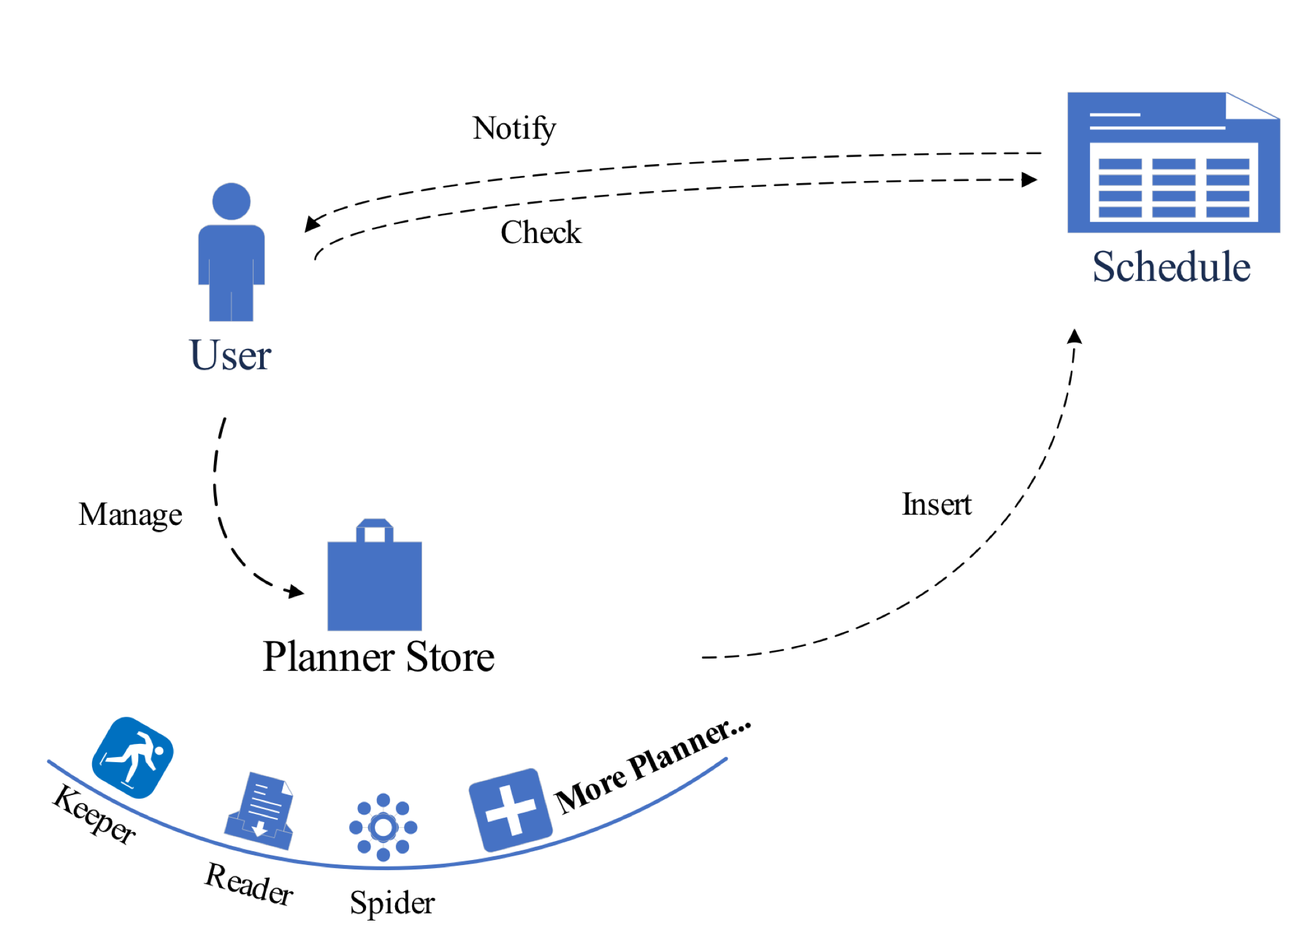
项目设计
一个核心、三个扩展点
以日程表为核心获取新的待办日程
使用Schedule的接口导入日程
以Keeper、Reader、Spider作为扩展点

Slide 10
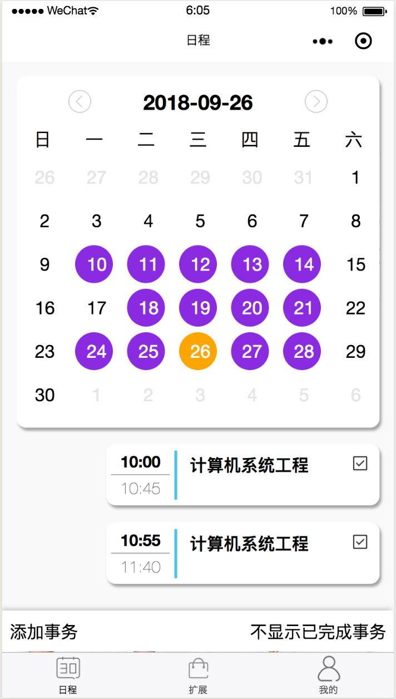
项目设计-Schedule

Slide 11
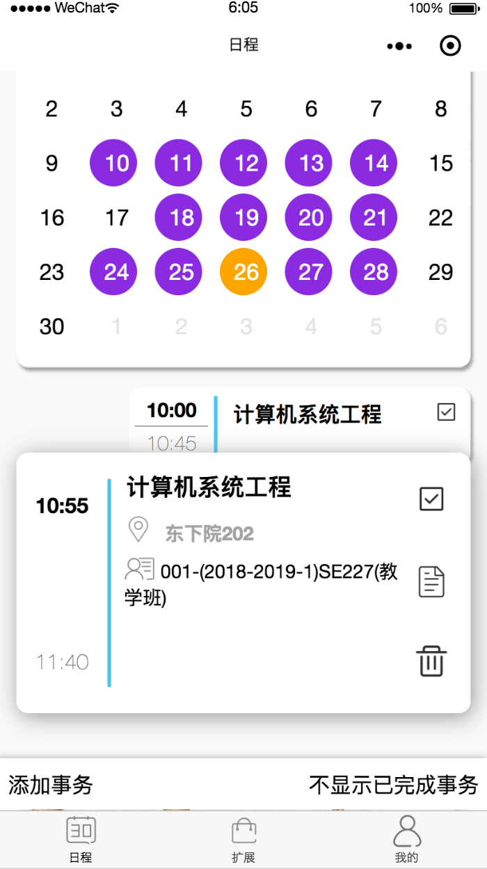
项目设计-Schedule

Slide 12
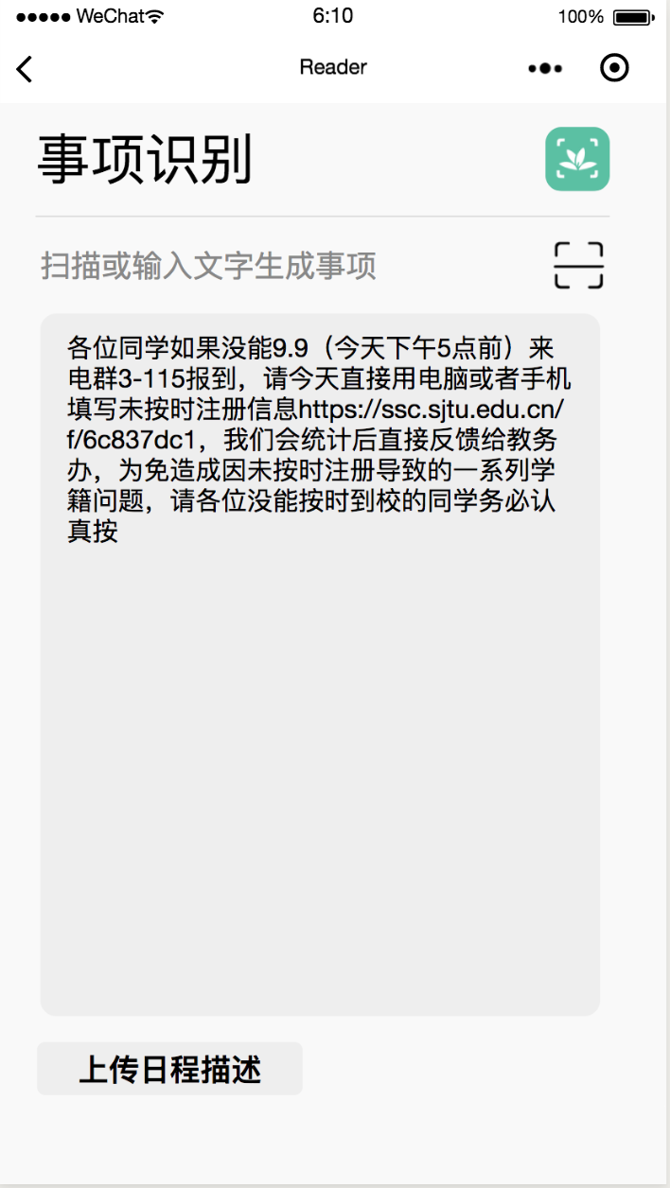
项目设计-Reader

Slide 13
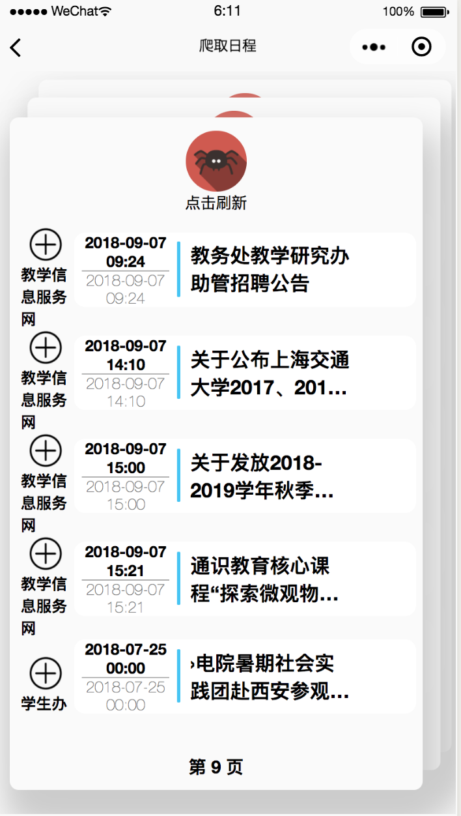
项目介绍-Keeper

Slide 14
项目介绍-Spider

Slide 15
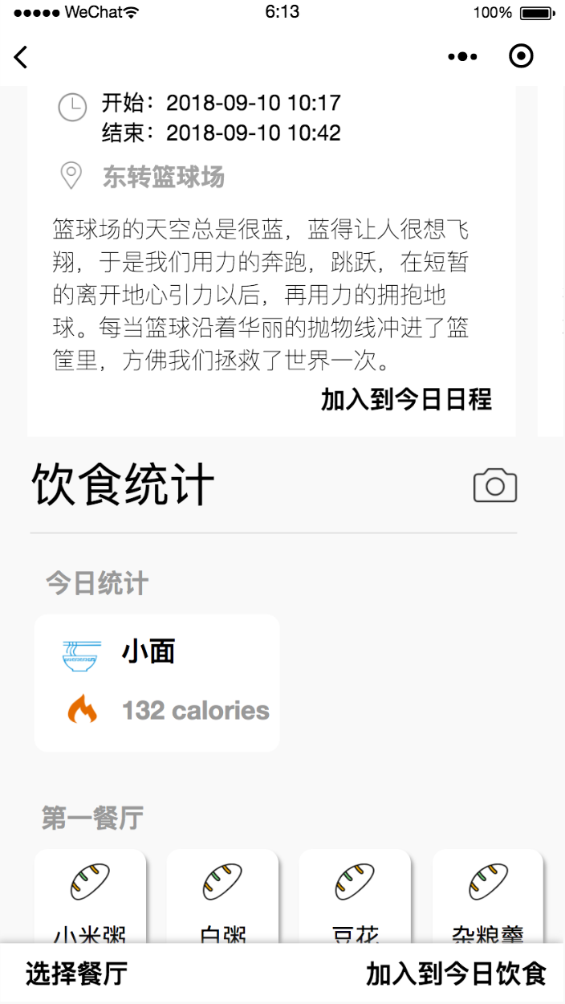
项目介绍-Keeper

Slide 16
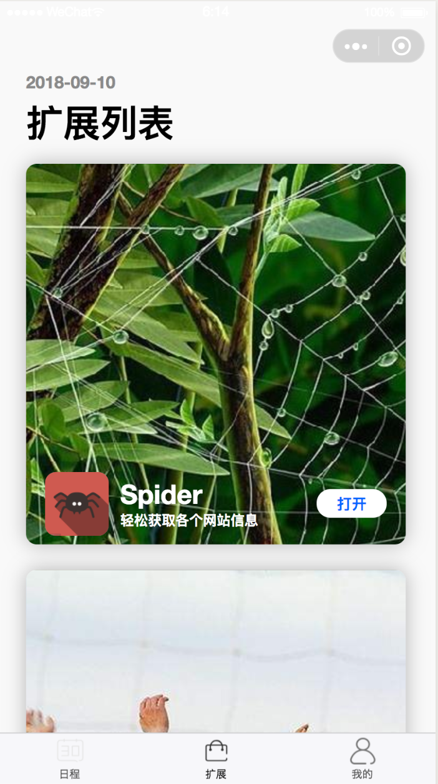
项目设计-扩展

Slide 17
项目设计
小程序前端
小程序天然前后端分离
使用RESTAPI进行访问
Python服务端完成一些在Java中难以完成、且不需要安全认证的功能。同时避免单体Server的缺陷，有利提高并发度。
Java服务端
Python服务端

Slide 18
Part
03
关键技术

Slide 19
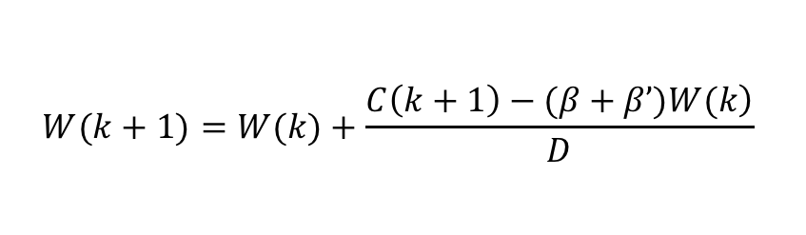
关键技术
日程提取
复杂的正则表达式进行精准匹配
JAccount绑定及导入课程
基于OAuth2.0的授权协议、动态二维码
图片识别
调用百度识图API辅助
运动推荐算法
$$W(k+1)=W(k)+\frac{\left.C\left(k+1\right)−(β+β’)W(k\right)}{D}$$

Slide 20
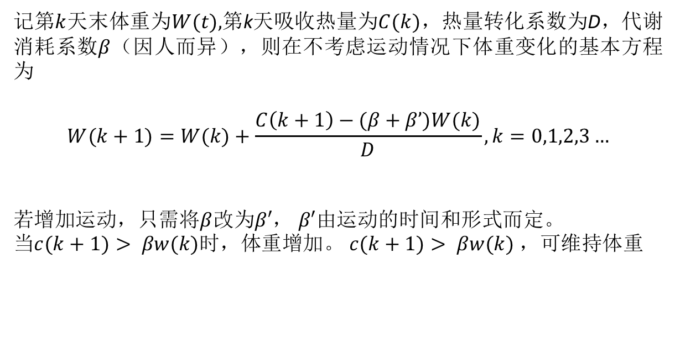
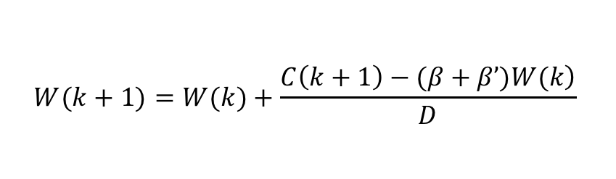
关键技术-运动推荐算法
运动推荐算法
$$W(k+1)=W(k)+\frac{\left.C\left(k+1\right)−(β+β’)W(k\right)}{D}$$
记第$k$天末体重为$W(t),$第k天吸收热量为$C(k)$，热量转化系数为D，代谢消耗系数$β$（因人而异），则在不考虑运动情况下体重变化的基本方程为
$$W(k+1)=W(k)+\frac{C\left(k+1\right)−(β+β’)W(k)}{D}, k=0,1,2,3…$$
若增加运动，只需将$β$改为$β′$， $β′$由运动的时间和形式而定。
当$c(k+1)> βw(k)$时，体重增加。 $c(k+1)> βw(k)$ ，可维持体重

Slide 21
Part
04
项目特色

Slide 22
项目特色
总是错过最新通知？Spider来帮你
懒于手动记录日程事项？Reader来帮你
总是没时间锻炼，对进行什么项目也没概念？Keeper来帮你
追求实现功能的横向扩展。
我们采用高度解耦的软件架构来实现高度的功能可扩展性
用户扫描二维码之后即可将Jaccount账号与Xplanner
自动导入课程表与考课表
在用户登陆、信息导入的体验上具有深度的优势。
充分理解大学生的需求
架构设计可扩展性强
Jaccount无缝对接

Slide 23
Part
05
经验与教训

Slide 24
经验与教训
设计先行
良好的设计将会给开发带来巨大的好处。在本项目中，有时会因为设计的缺陷导致修改代码时漏洞百出。
强调沟通
开发人员之间要保持良好的沟通。在本项目中，有时前端开发人员理解错了后端开发人员的想法，导致难以集成。
测试驱动开发
明确测试用例，以测试驱动开发。
注重非功能性需求
不能仅仅局限于满足功能性需求。界面美观程度、用户体验、响应时间等都是很重要的影响软件质量的因素。

Slide 25
谢谢！

